Slide 1

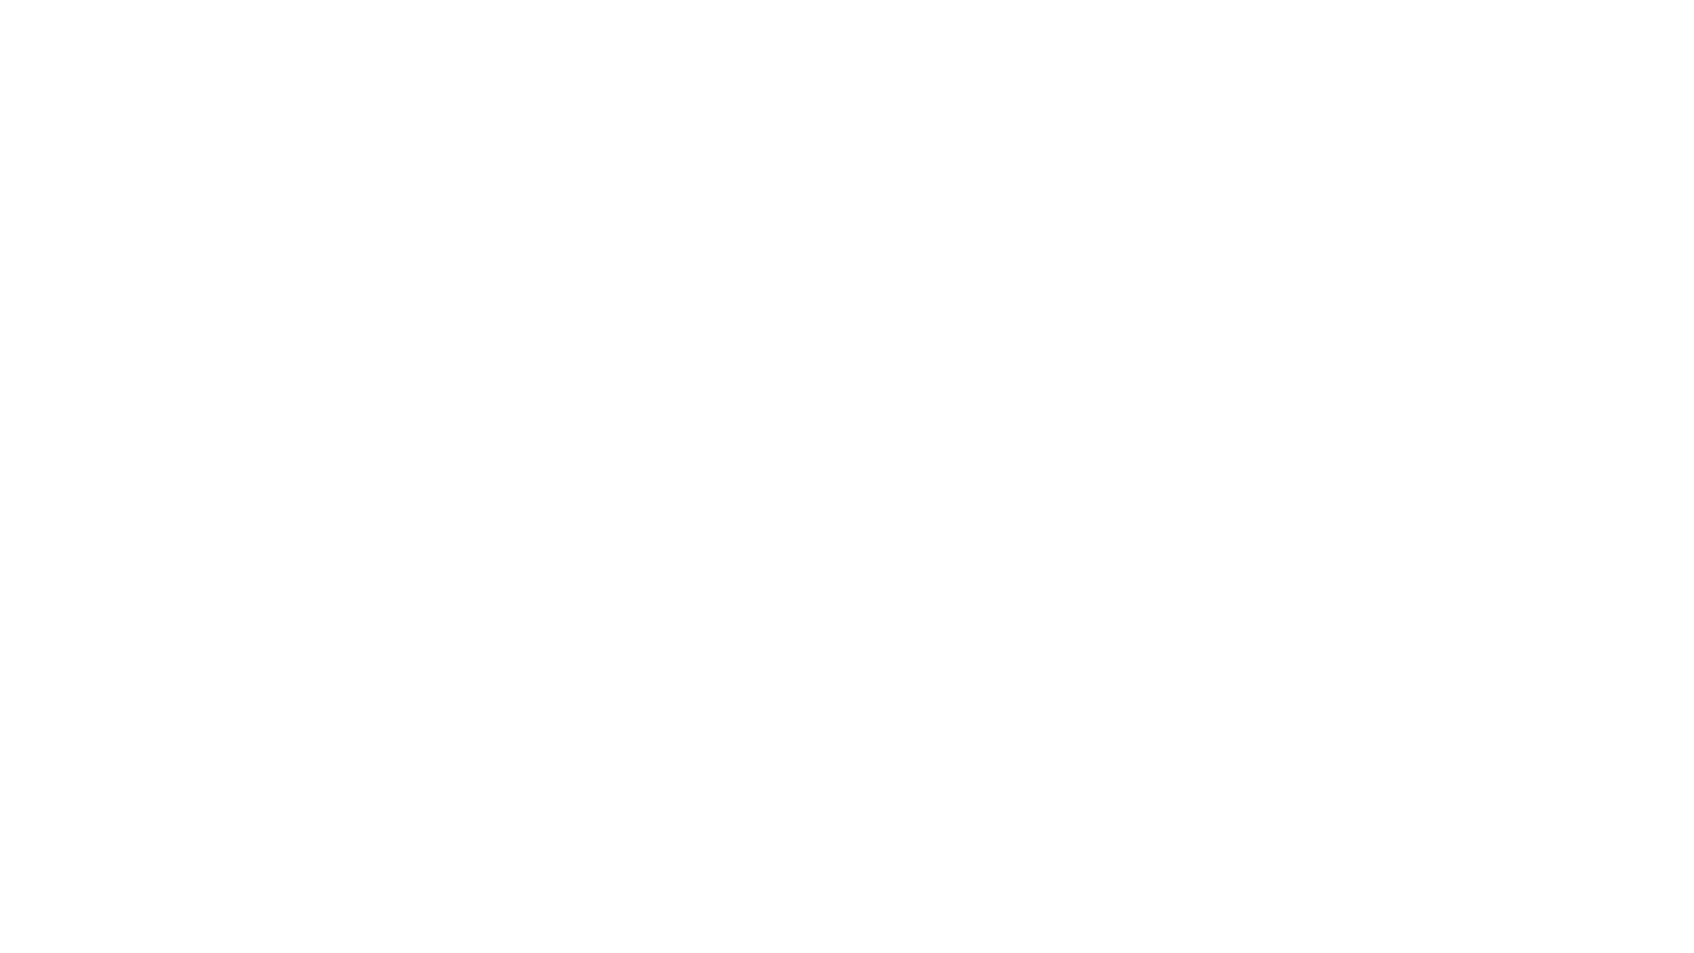

Análise de dados
119419 - José Maia
1190811- Lourenço Melo
1161274 - Artur Muira

Slide 2







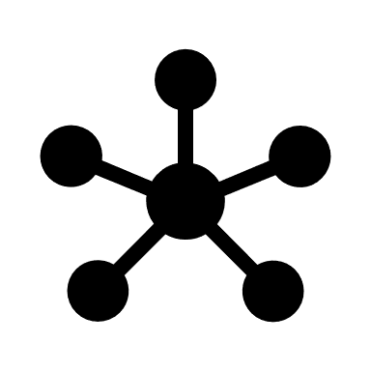
Revisão da literatura
Machine Learning:
Criados para examinar grandes volumes de dados, detetar padrões e aprender com eles para fazer previsões ou conclusões.
Árvores de decisão:
Uma árvore de decisão é um mapa dos possíveis resultados de uma série de escolhas relacionadas.
Machine Learning
Árvores de Decisão
Árvores de Regressão
Regressão Linear
Árvores de Regressão:
árvores de regressão são usadas para problemas de regressão, onde a variável de saída é contínua em vez de categórica.
Regressão Linear:
A regressão linear é uma técnica de modelação estatística utilizada para analisar a relação entre uma variável dependente e uma ou mais variáveis independentes.
K-vizinhos-mais-próximos
O k-vizinhos mais próximos é um algoritmo supervisionado utilizado para classificação e regressão. Baseia-se no princípio de que objetos semelhantes tendem a estar próximos uns dos outros no espaço de atributos.
K-vizinhos-mais-próximos
Redes Neuronais:
Usando algoritmos, podem reconhecer padrões escondidos e correlações em dados brutos, agrupá-los e classificá-los, e – com o tempo – aprender e melhorar continuamente.
Redes Neuronais

Slide 3

Pré-processamento de dados
Limpeza do dataset
Identificação de dados inconsistentes e outliers
Seleção de atributos
Normalização de dados

Slide 4
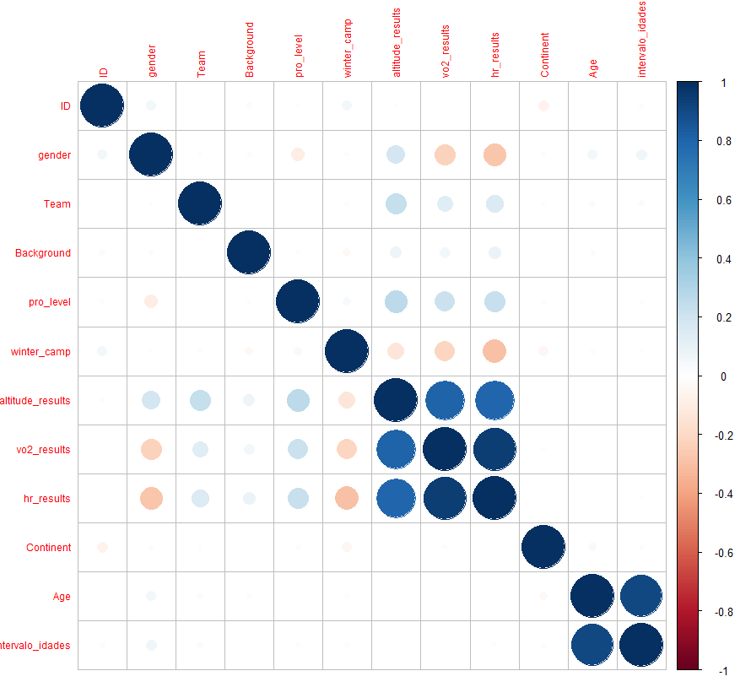
Diagrama DE CORRELAÇÃO

Slide 5
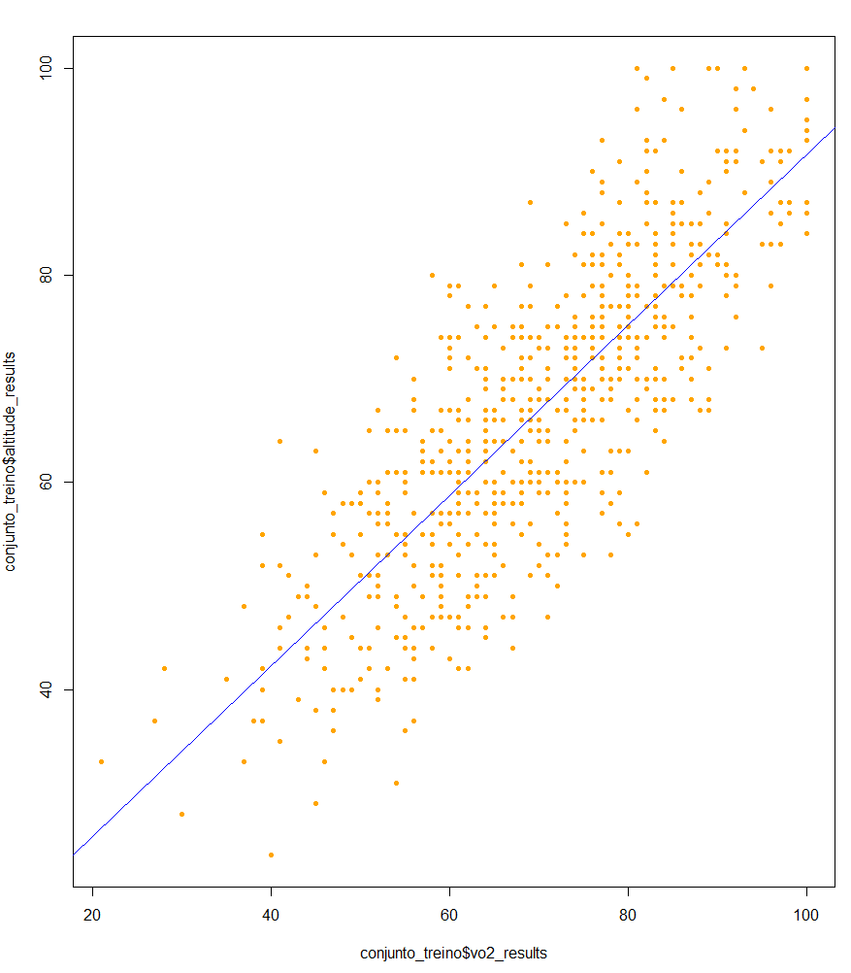
Regressão LINEAR SIMPLES
Função Linear Simples:
AltitudeResults=0.03397+(vo2_results*0.85564)
MAE:
MAE = 0.0836095174587336
RMSE:
RMSE = 0.103535616413071

Slide 6
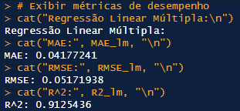
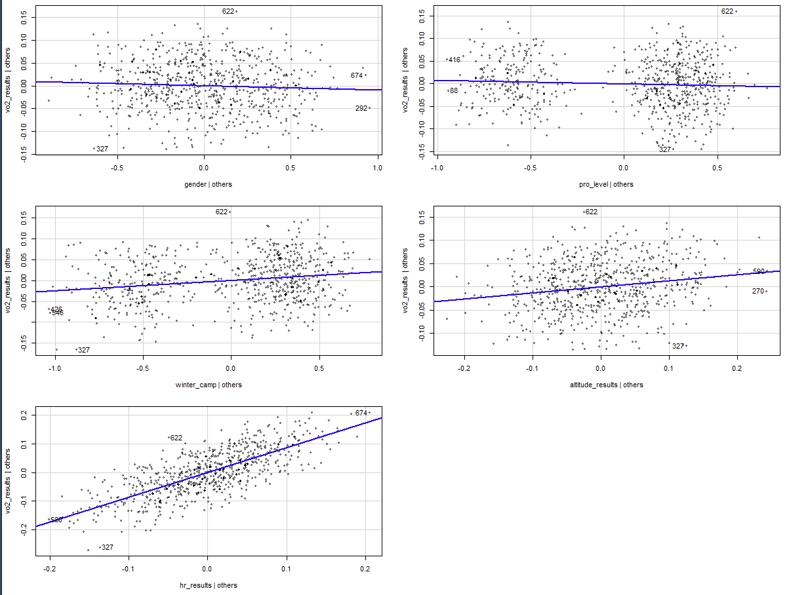
ANÁLISE DE RESÍDUOS DA REGRESSÃO LINEAR MÚLTIPLA
Equação da Reta obtida: “vo2_results = -0.008440 + (-0.009374 * gender) + (-0.007760 * pro_level) + (0.025133 * winter_camp) + (0.130902 * altitude_results) + (0.862144 * hr_results)”.
Variáveis com influencia significativa no resultado “vo2_results” são as com o declive positivo.

Slide 7
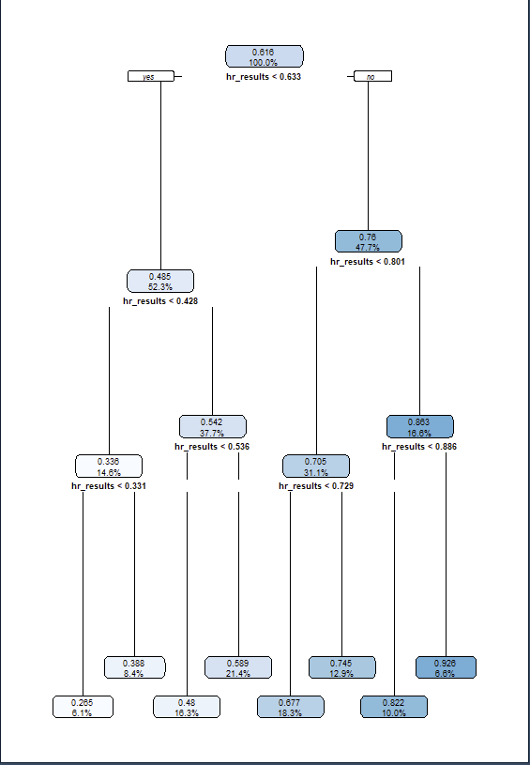
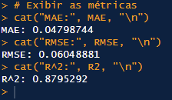
ÁRVORE DE REGRESSÃO
Um aumento dos valores do preditor “hr_results” reflete-se num aumento médio dos valores de “vo2_results”.

Slide 8
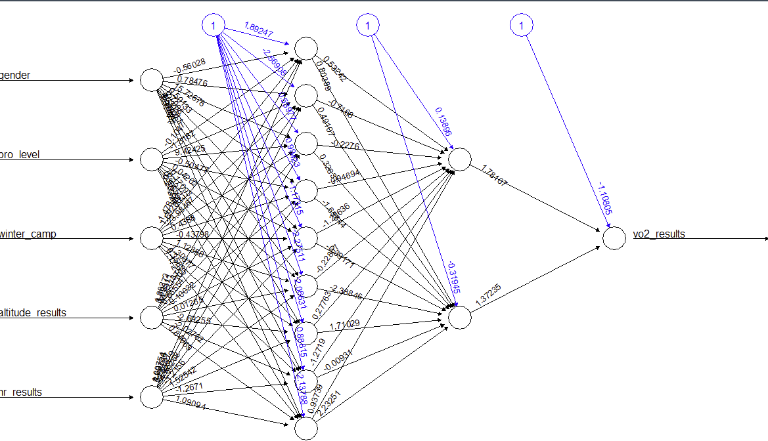
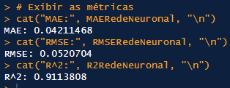
Rede Neuronal
9 nós na primeira camada.
2 nós na segunda camada.

Slide 9
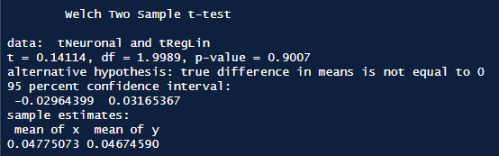
Existe um melhor modelo?
Através de uma análise formal chegamos à conclusão que não existe diferenças estatisticamente significativas entre a “Rede Neuronal” e a ”Regressão Linear Múltipla”.
Através de uma análise informal a “Regressão Linear Múltipla” tem os melhores valores no “MAE”, “RMSE” e “R^2”.

Slide 10
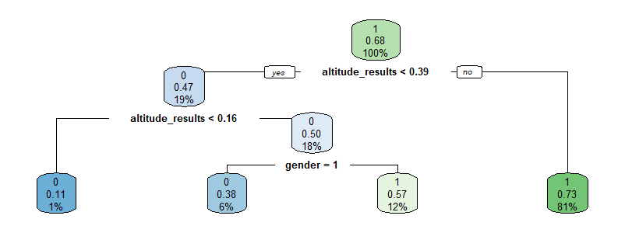
ÁRVORE DE dECISÃO
Os dados são divididos com base os resultados da altitude, em níveis inferiores existe uma divisão adicional com base no gênero.
Assim podemos ver que quanto maior o “altitude_results” maior será o valor médio do “Pro_level”.
Na divisão do “gender” podemos visualizar que o género masculino tem um valor médio maior de “Pro_level”.

Slide 11
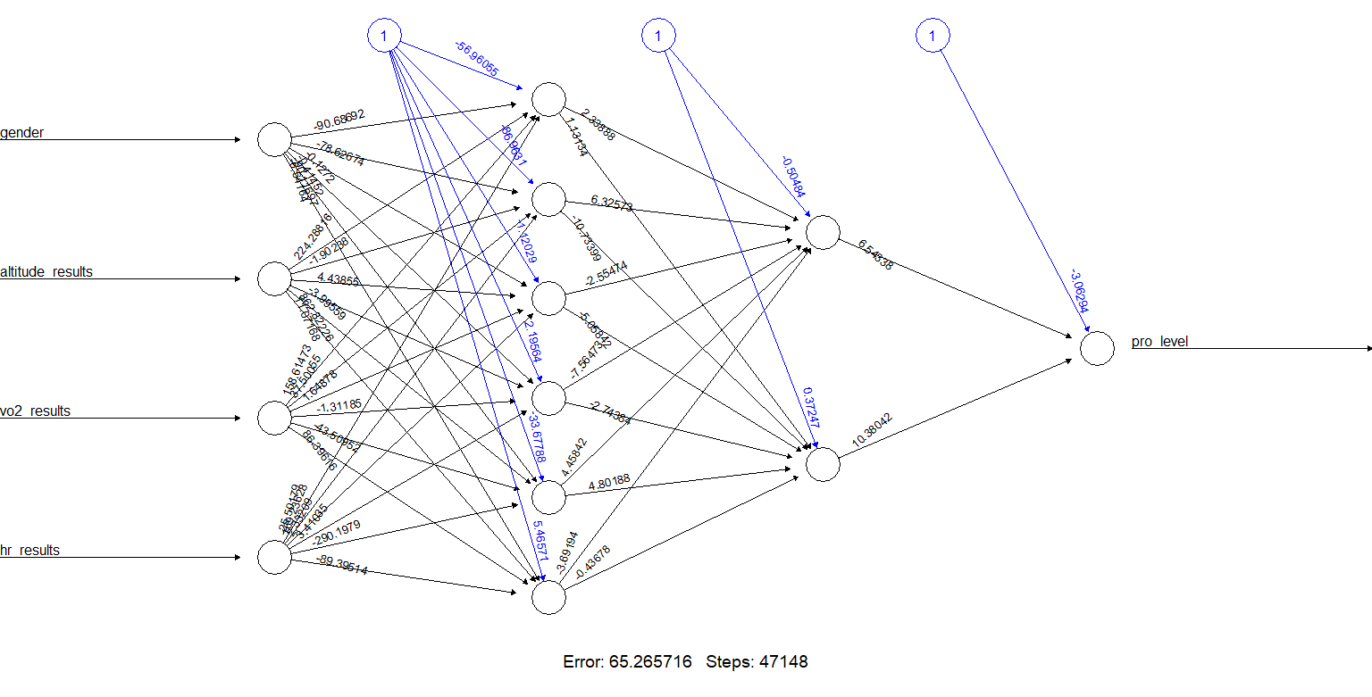
Rede nEURONAL e k-vizinhos-mais- proximos
Usou-se o método k-fold cross validation na rede neuronal e obteve-se o seguinte resultado: “média ≈ 59.54” e um “desvio padrão ≈0.026”.
Para o método k-vizinhos-mais-próximos obteve-se: “média ≈ 60.77” e um “desvio padrão ≈ 0.054”.

Slide 12
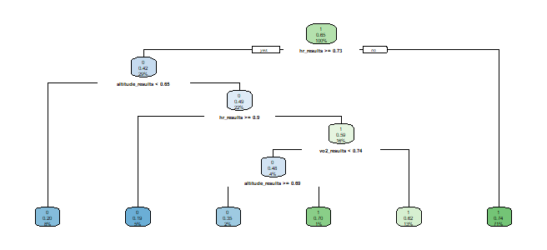
Àrvore de decisão
Usou-se o método k-fold cross validation na árvore de decisão e obteve-se o seguinte resultado: “média ≈ 69.37” e um “desvio padrão ≈ 0.043”.

Slide 13
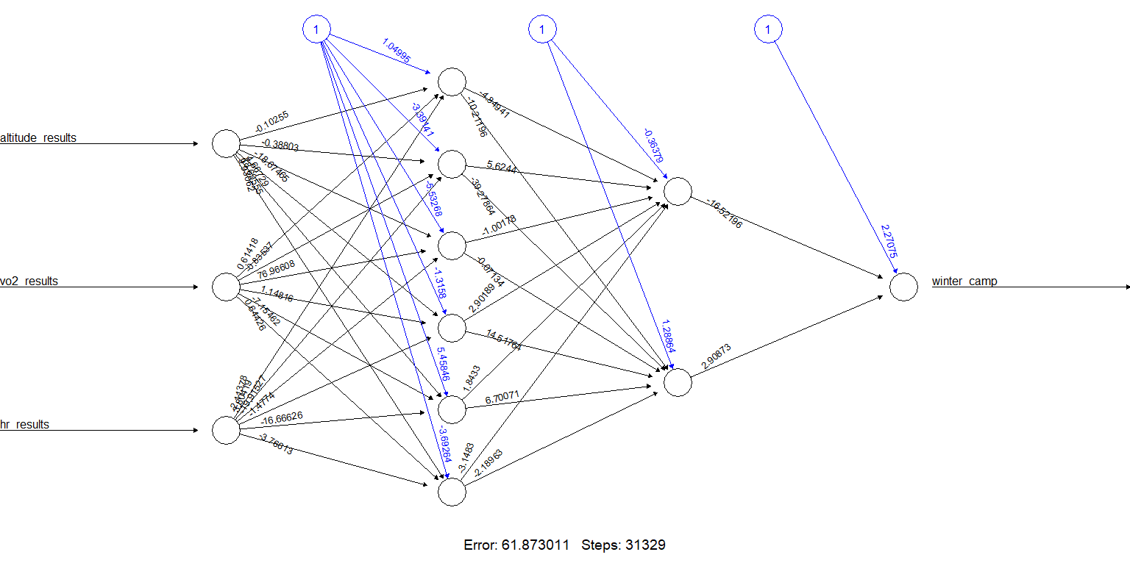
Rede neuronal
Para a rede neuronal obteve-se: “média ≈ 60.83” e um “desvio padrão ≈ 0.024”.

Slide 14

Detalhes dos Contactos
alguem@example.com

